Slide 1
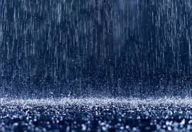
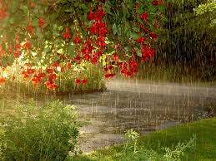

Slide 2
শিক্ষক পরিচিতিঃ
মো: নিজাম উদ্দিন তালুকদার
প্রধান শিক্ষক
দিনারপুরউচ্চ বিদ্যালয়,
নবীগঞ্জ, হবিগঞ্জ।
মোবাইল নং-০১৭১৫৬৪৩৯০০
ই-মেইল নং-nizamuddin.nu490@gmail.com

Slide 3
পাঠ পরিচিতি
বিষয়ঃ পদার্থ বিজ্ঞান
শ্রেনিঃ নবম
অধ্যায়ঃ দ্বিতীয়
সময়ঃ ৫০ মিনিট

Slide 4
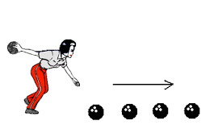
ছবিতে কি দেখতে পাচ্ছ?

Slide 5
পাখি আকাশে উড়ছে

Slide 6
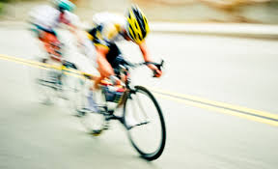
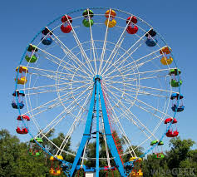
তাহলে আজ আমরা গতি নিয়ে আলোচনা করব।

Slide 7
আজকের পাঠ
গতি

Slide 8
এই পাঠ শেষে শিক্ষার্থীরা ……
গতি কি বলতে পারবে।
বিভিন্ন প্রকার গতি ব্যাখ্যা করতে পারবে।
আমাদের জীবনে গতির প্রভাব বিশ্লেষণ করতে পারবে।

Slide 9
সময়ের পরিবর্তনের সাথে পরিপাশ্বের সাপেক্ষে যদি
কোন বস্তুর অবস্থানের পরিবর্তন ঘটে তবে তাকে
গতিশীল বস্তু বলে। গতিশীল বস্তুর এই অবস্থাকে গতি বলে।

Slide 10
বিভিন্ন প্রকার গতি
রৈখিক গতিঃ কোন বস্তু যদি সরল রেখা বরাবর গতিশীল হয় তবে তার গতিকে রৈখিক গতি বলে।

Slide 11
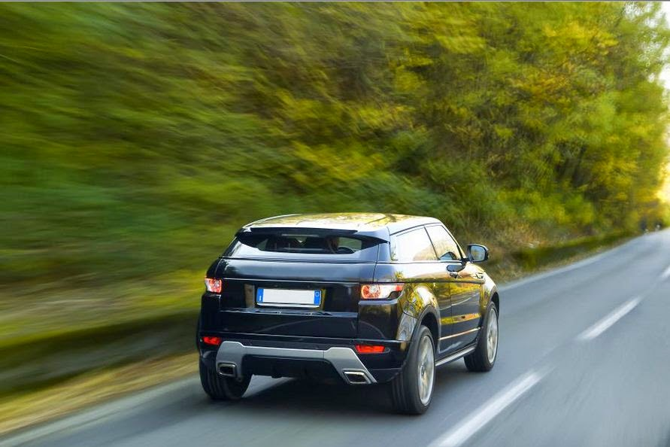
সোজা সড়কে গাড়ির গতি

Slide 12
ঘূর্ণন গতিঃ যখন কোন বস্তু নির্দিষ্ট বিন্দু বা অক্ষ থেকে বস্তুর কনা গুলোর দুরত্ব অপরিবর্তিত রেখে ঐ বিন্দু বা অক্ষকে কেন্দ্র করে ঘোরে তখন সে বস্তুর গতিকে রৈখিক গতি বলে।

Slide 13
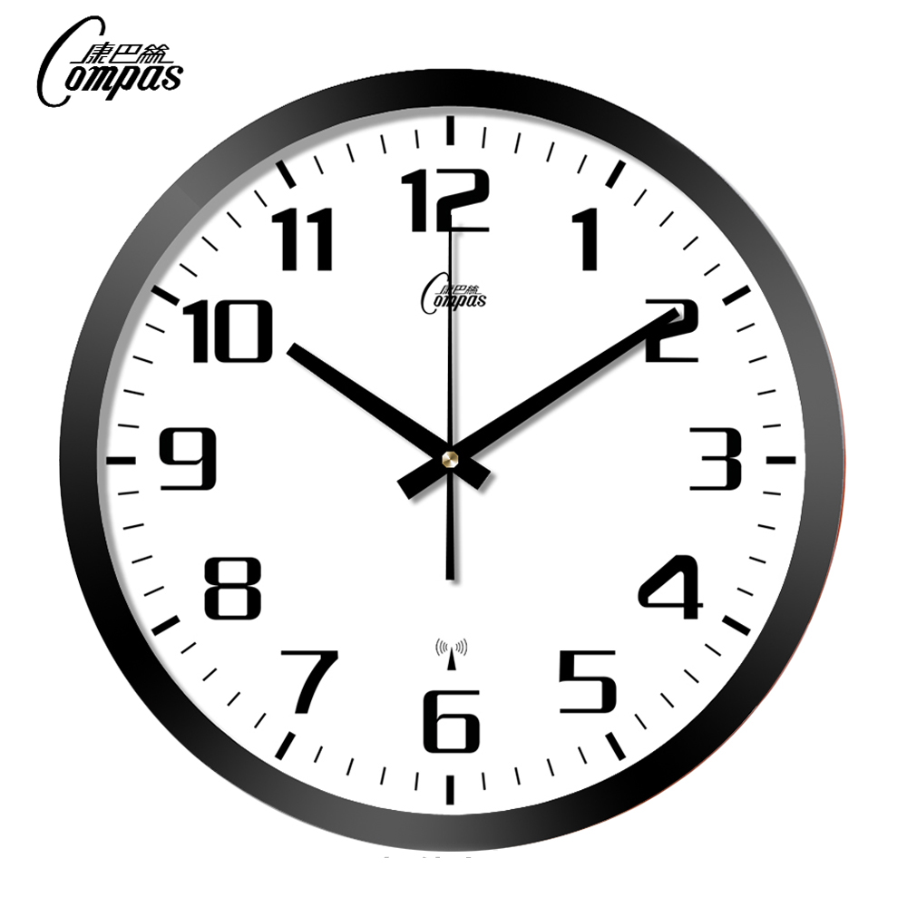
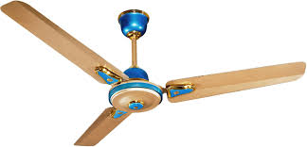
ঘূর্ণন গতির উদাহরণ

Slide 14
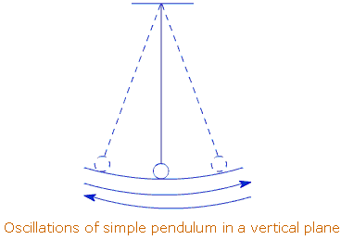
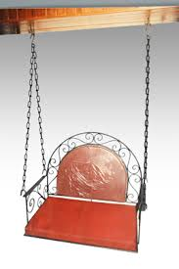
স্পন্দন গতিঃ পর্যায়বৃত্ত গতি সম্পন্ন কোন বস্তু যদি পর্যায়কালের অর্ধেক সময়ে কোন নির্দিষ্ট দিকে এবং বাকী অর্ধেক সময় তার বিপরীত দিকে চলে তবে তার গতিকে স্পন্দন গতি বলে।

Slide 15
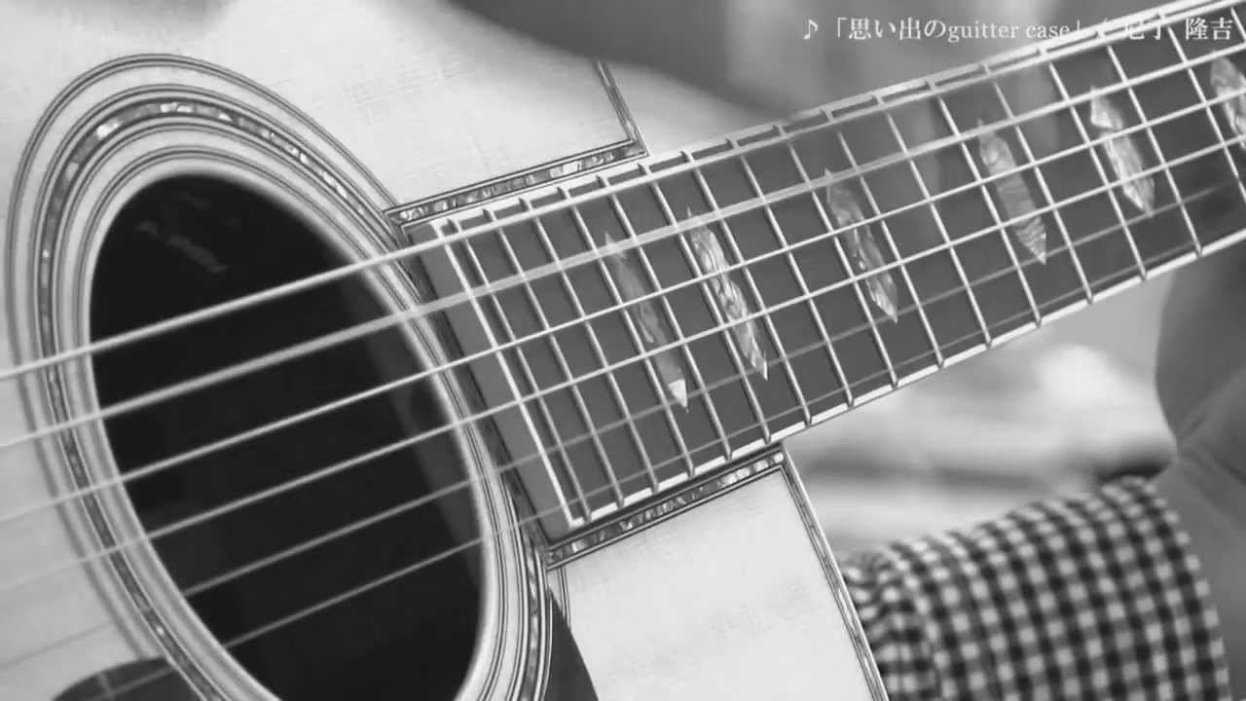

Slide 16
একক কাজ
আমাদের জীবনে গতির প্রভাব গুলো লিখ।

Slide 17
মূল্যায়ন
নিচের চিত্র কোন ধরেনের গতি নির্দেশ করে?
ক

Slide 18
নিচের চিত্র কোন ধরেনের গতি নির্দেশ করে?
খ

Slide 19
বাড়ির কাজ
রৈখিক গতি ও ঘূর্ণন গতির পার্থক্য লিখ।

Slide 20
সবাইকে অনেক ধন্যবাদ।

